Slide 1
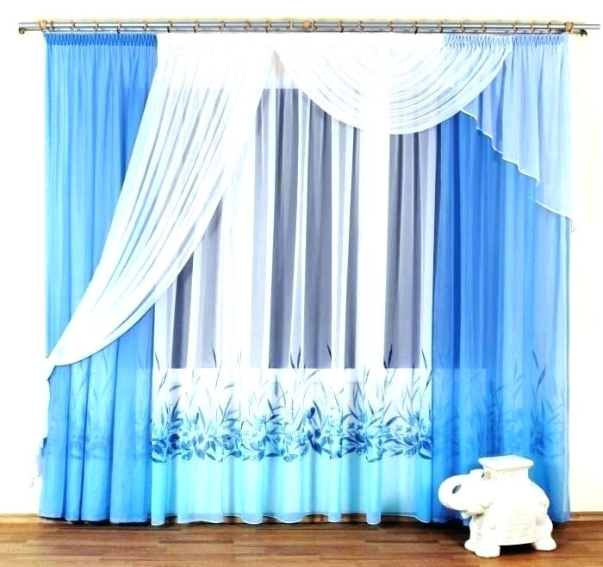

Slide 2
স্বা
গ
ত
ম

Slide 3
পরিচিতি
মোঃ সাইফুর রহমান
সহকারী শিক্ষক (বিজ্ঞান)
বি,এস,সি (অনার্স), এম,এস,সি (রসায়ন), বি,এড
কবিরাজপুর শিহাব মাধ্যমিক বিদ্যালয়,
রাজৈর, মাদারীপুর ।
মোবাইল নম্বরঃ ০১৭১২৭৮৩৯১০
E-mail: saifurrajoir@gmail.com
শ্রেণিঃ ৯ম-১০ম
বিষয়ঃ রসায়ন
অধ্যায়ঃ ৯ম
তারিখঃ ২৯/১১/২০১৯ ইং

Slide 4
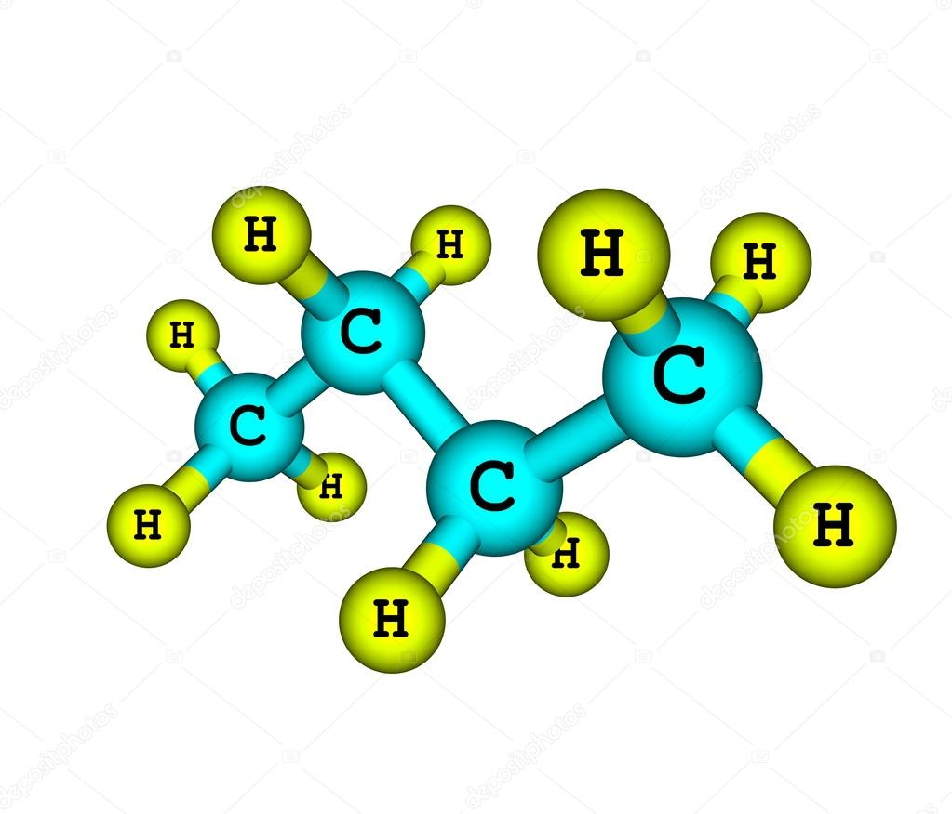
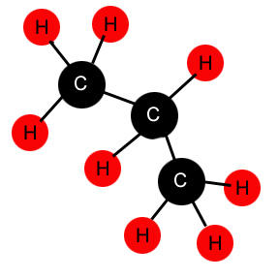
পূর্বে ক্লাসে আমরা জেনেছি যে, কার্বন ও হাইড্রোজেন সমন্বয়ে গঠিত যৌগকে হাইড্রোকার্বন বলে ।
নিচের সংকেতগুলো কি জাতীয় যৌগের ?

Slide 5
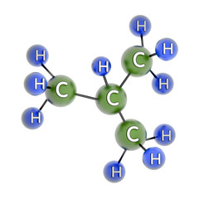
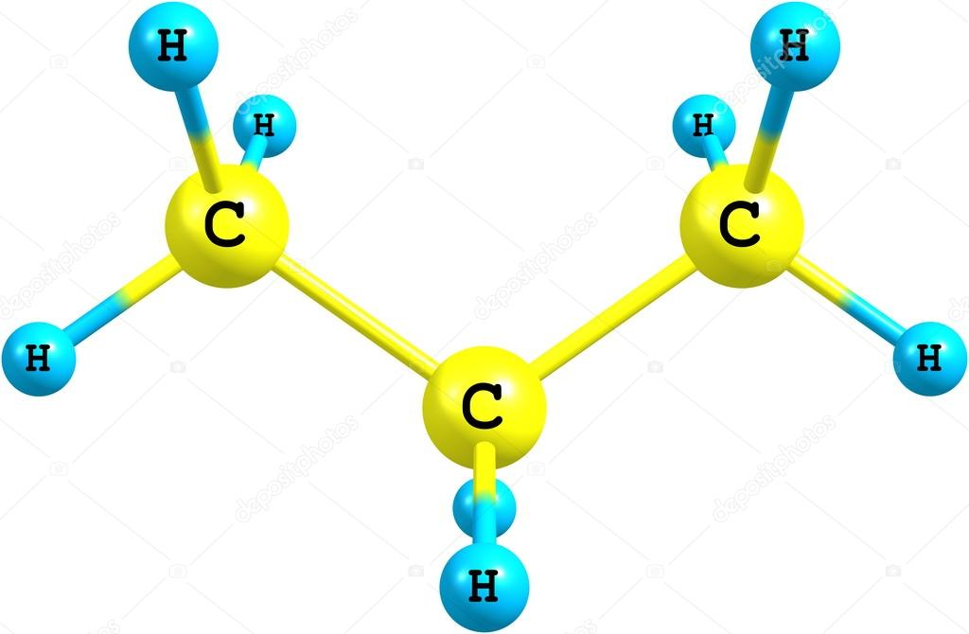
নিচের সংকেতগুলো কি জাতীয় যৌগের ?

Slide 6
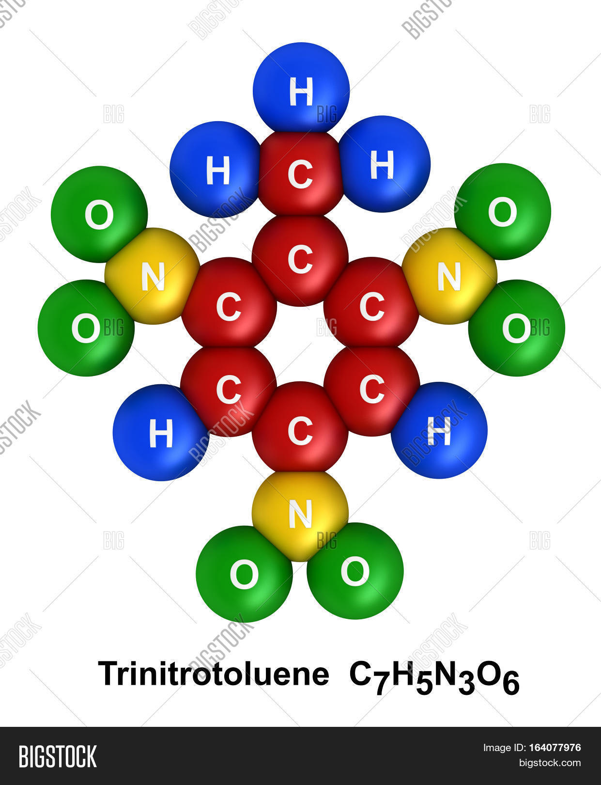
সম্পৃক্ত হাইড্রোকার্বন বা অ্যালকেন

Slide 7
শিখনফল
এই পাঠ শেষে শিক্ষার্থীরা………
অ্যালকেন কি তা ব্যাখ্যা করতে পারবে ?
অ্যাললাইল মূলক কি তা ব্যাখ্যা করতে পারবে ।
অ্যালকেনের কার্বন সংখ্যা, নাম ও সংকেত পারবে ।
অ্যালকেনের প্রস্তুতি বর্ণনা করতে পারবে ।
অ্যালকেনের রাসায়নিক ধর্ম বর্ণনা করতে পারবে ।

Slide 8
সম্পৃক্ত হাইড্রোকার্বনঃ অ্যালকেন
(Saturated Hydrocarbons: Alkanes)
যে সকল হাইড্রোকার্বনের কার্বন শিকলে কার্বন-কার্বন একক বন্ধন বিদ্যমান থাকে তাকে অ্যালকেন বলে । অ্যালকেনের সাধারণ সংকেত হলো- $C_{n}H_{2n+2} \left(n=1,2,3,4,………\right)$ । অ্যালকেনের প্রথম সদস্যের নাম মিথেন${(CH}_{4})$
দ্বিতীয় সদস্যের নাম ইথেন ${(C}_{2}H_{6}) এখানে n=2$ ।
${CH}_{3}−{CH}_{3}$ (ইথেন)
${CH}_{3}−{CH}_{2}−{CH}_{3}$ (প্রোপেন)
${CH}_{3}−{CH}_{2}−{CH}_{2}−{CH}_{3}$ (বিউটেন)

Slide 9
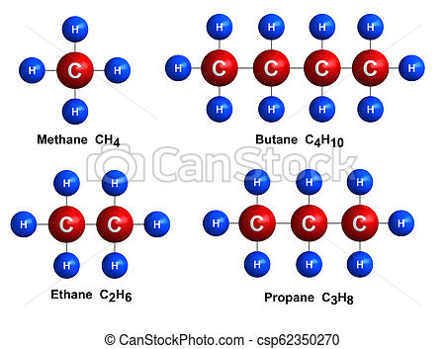
সম্পৃক্ত হাইড্রোকার্বনঃ অ্যালকেন
(Saturated Hydrocarbons: Alkanes)

Slide 10
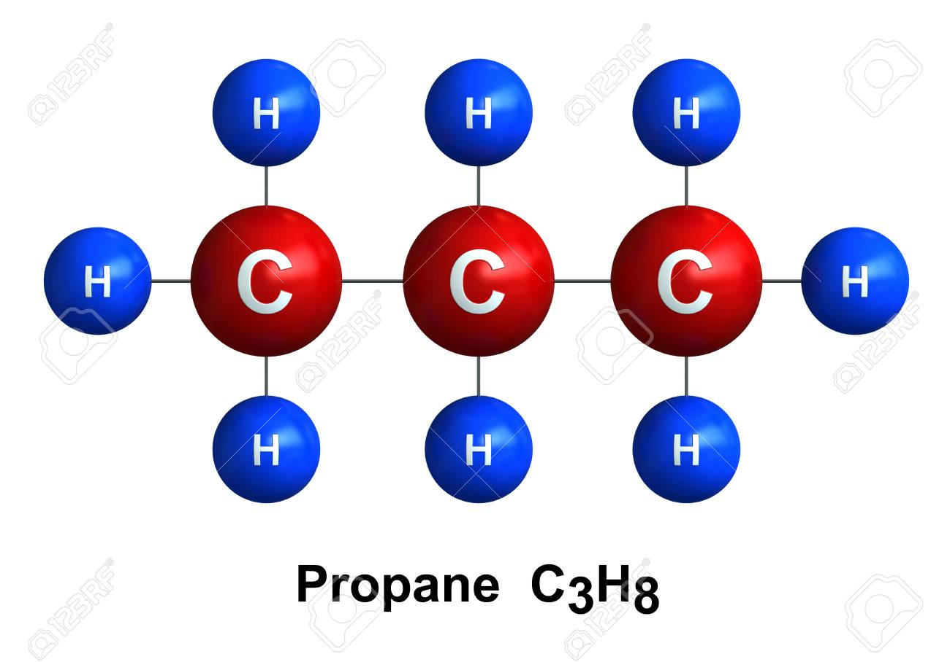
সম্পৃক্ত হাইড্রোকার্বনঃ অ্যালকেন
(Saturated Hydrocarbons: Alkanes)

Slide 11
অ্যালকাইল মূলক (Alkyl Group)
অ্যালকাইল মূলকঃ অ্যালকেন থেকে একটি হাইড্রোজেন পরমাণু অপসারণ করলে যে একযোজী মূলকের সৃষ্টি হয় তাকে অ্যাল্কাইল মূলক বলে । অ্যালকাইল মূলককে “ R “ দ্বারা প্রকাশ করা হয় । অ্যালকাইল মূলকের সাধারণ সংকেত ${(R=C}_{n}H_{2n+1})$
${CH}_{3}−$ (মিথাইল)
${CH}_{3}−{CH}_{2}−$ (ইথাইল)
${CH}_{3}−{CH}_{2}−{CH}_{2}−$ (প্রোপাইল
${CH}_{3}−{CH}_{2}−{CH}_{2}−{CH}_{2}−$ (বিউটাইল)

Slide 12
একক কাজ
অ্যালকেন কাকে বলে ?
অ্যালকাইল মূলক কাকে বলে ?
অ্যালকাইল মূলককে কি দ্বারা প্রকাশ করা হয় ?

Slide 13
অ্যালকেনের কার্বন সংখ্যা, নাম ও সংকেতঃ
কার্বন সংখ্যা | অ্যালকেনের নাম | অ্যালকেনের সংকেত
1 | মিথেন | $${CH}_{4}$$
2 | ইথেন | $${CH}_{3}−{CH}_{3}$$
3 | প্রোপেন | $${CH}_{3}−{CH}_{2}−{CH}_{3}$$
4 | বিউটেন | $${CH}_{3}−{CH}_{2}−{CH}_{2}−{CH}_{3}$$
5 | পেন্টেন | $${CH}_{3}−{CH}_{2}−{CH}_{2}−{CH}_{2}−{CH}_{3}$$
6 | হেক্সেন | $${CH}_{3}−{CH}_{2}−{CH}_{2}−{CH}_{2}−{CH}_{2}−{CH}_{3}$$
7 | হেপ্টেন | $${CH}_{3}−{CH}_{2}−{CH}_{2}−{CH}_{2}−{CH}_{2}−{CH}_{2}−{CH}_{3}$$
8 | অক্টেন | $${CH}_{3}−{CH}_{2}−{CH}_{2}−{CH}_{2}−{CH}_{2}−{CH}_{2}−{CH}_{2}−{CH}_{3}$$
9 | ননেন | $${CH}_{3}−{CH}_{2}−{CH}_{2}−{CH}_{2}−{CH}_{2}−{CH}_{2}−{CH}_{2}−{CH}_{2}−{CH}_{3}$$
10 | ডেকেন | $${CH}_{3}−{CH}_{2}−{CH}_{2}−{CH}_{2}−{CH}_{2}−{CH}_{2}−{CH}_{2}−{CH}_{2}−{CH}_{2}−{CH}_{3}$$

Slide 14
অ্যালকেনের প্রস্তুতিঃ
কার্বন ডাই-অক্সাইড থেকেঃ
নিকেল প্রভাবকের উপস্থিতিতে কার্বন ডাই-অক্সাইডের সাথে হাইড্রোজেনকে ${250}^{°}C তাপমাত্রায়$ উত্তপ্ত করলে মিথেন এবং পানি উৎপন্ন হয় ।
$${CO}_{2} + {4H}_{2} → {CH}_{4} + {2H}_{2}O$$
অ্যালকিন থেকেঃ
নিকেল প্রভাবকের উপস্থিতিতে ইথিন সাথে হাইড্রোজেনকে ${180}^{°}C−{200}^{°}C তাপমাত্রায়$ উত্তপ্ত করলে ইথেন উৎপন্ন হয় ।
$${CH}_{2}={CH}_{2} + H_{2} → {CH}_{3}−{CH}_{3}$$

Slide 15
অ্যালকেনের প্রস্তুতিঃ
অ্যালকাইন থেকেঃ
নিকেল প্রভাবকের উপস্থিতিতে ইথাইনের সাথে হাইড্রোজেনকে ${180}^{°}C−{200}^{°}C তাপমাত্রায়$ উত্তপ্ত করলে ইথেন উৎপন্ন হয় ।
$${CH}_{2}={CH}_{2} + H_{2} → {CH}_{3}−{CH}_{3}$$
ডিকার্বক্সিলেশন বিক্রিয়া থেকেঃ
ক্যালসিয়াম অক্সাইডের উপস্থিতিতে সোডিয়াম ইথানয়েটকে সোডিয়াম হাইড্রোক্সাইড এর সাথে উত্তপ্ত করলে মিথেন এবং সোডিয়াম কার্বনেট উৎপন্ন হয় । এই বিক্রিয়াকে ডিকার্বক্সিলেশন বিক্রিয়া বলে ।
$${CH}_{3}COONa + NaOH → {CH}_{4} + {Na}_{2}{CO}_{3}$$

Slide 16
জোড়ায় কাজ
প্রশ্নঃ যে কোনো ৩ টি অ্যালকেনের নাম ও সংকেত লিখ ।
অ্যালকেনের ১ টি প্রস্তুতি লিখ ।
ডিকার্বক্সিলেশন বিক্রিয়া কাকে বলে ?

Slide 17
অ্যালকেনের ধর্মঃ
ভৌত
রাসায়নিক
ধর্ম

Slide 18
অ্যালকেনের ভৌত ধর্মঃ
সম্পৃক্ত হাইড্রোকার্বন বা অ্যালকেনের গলনাংক স্ফুটনাংক এবং ভৌত অবস্থা অ্যালকেনের কার্বন সংখ্যার উপর নির্ভর করে ।কার্বন সখ্যার পরিবর্তন হলে ভৌত অবস্থার পরিবর্তন হয় ।
অ্যালকেনের কার্বন সংখ্যা | ভৌত অবস্থা
কার্বন সংখ্যা ১ থেকে ৪ পযর্ন্ত | গ্যাসীয়
কার্বন সংখ্যা ৫ থেকে ১৫ পযর্ন্ত | তরল
কার্বন সংখ্যা ১৬ থেকে অধিক | কঠিন

Slide 19
অ্যালকেনের রাসায়নিক ধর্মঃ
অ্যালকেনসমূহ রাসায়নিকভাবে অনেকটা নিষ্ক্রিয় । তাই সাধারণ আবস্থায় এসিদ, ক্ষারক, জারক বা বিজারকের সাথে বিক্রিয়া করে না । তারপরও এরা কিছু বিক্রিয়ায় অংশগ্রহণ করে ।
ক্লোরিনের সাথে বিক্রিয়াঃ অতিবেগুনি (UV) আলোর উপস্থিতিতে মিথেনের সাথে ক্লোরিন মিশ্রিত করলে টেট্রাক্লোরো মিথেন বা কার্বন টেট্রাক্লোরাইড উৎপন্ন হয় । এই বিক্রিয়া চার ধাপে সম্পন্ন হয় ।

Slide 20
প্রথম ধাপঃ অতিবেগুনি (UV) আলোর উপস্থিতিতে মিথেনের সাথে ক্লোরিন মিশ্রিত করলে ক্লোরো মিথেন এবং হাইড্রোজেন ক্লোরাইড গ্যাস উৎপন্ন হয় ।
$${CH}_{4} + {Cl}_{2} \underset{→}{UV} {CH}_{3}Cl + HCl$$
দ্বিতীয় ধাপঃ অতিবেগুনি (UV) আলোর উপস্থিতিতে ক্লোরো মিথেনের সাথে ক্লোরিন মিশ্রিত করলে ডাই ক্লোরো মিথেন এবং হাইড্রোজেন ক্লোরাইড গ্যাস উৎপন্ন হয় ।
$${CH}_{3}Cl + {Cl}_{2} \underset{→}{UV} {CH}_{2}{Cl}_{2} + HCl$$

Slide 21
তৃতীয় ধাপঃ অতিবেগুনি (UV) আলোর উপস্থিতিতে ডাই ক্লোরো মিথেনের সাথে ক্লোরিন মিশ্রিত করলে ট্রাই ক্লোরো মিথেন এবং হাইড্রোজেন ক্লোরাইড গ্যাস উৎপন্ন হয় ।
$${CH}_{2}{Cl}_{2} + {Cl}_{2} \underset{→}{UV} CH{Cl}_{3} + HCl$$
চতুর্থ ধাপঃ অতিবেগুনি (UV) আলোর উপস্থিতিতে ট্রাই ক্লোরো মিথেনের সাথে ক্লোরিন মিশ্রিত করলে টেট্রা ক্লোরো মিথেন এবং হাইড্রোজেন ক্লোরাইড গ্যাস উৎপন্ন হয় ।
$${CHCl}_{3} + {Cl}_{2} \underset{→}{UV} C{Cl}_{4} + HCl$$

Slide 22
দলীয় কাজ
সময়ঃ ৮ মিনিট
মিথেনের সাথে ক্লোরিনের বিক্রিয়া সমীকরণসহ বর্ণনা কর ।

Slide 23
মূল্যায়ন
অ্যালকেন কাকে বলে ?
অ্যালকাইল মূলক কাকে বলে ?
১-১০ কার্বন সংখ্যা বিশিষ্ট অ্যালকেনের নাম ও সংকেত লিখ ।
পানির অস্থায়ী খরতা কাকে বলে ?
অ্যালকেনের প্রস্তুতি সমীকরণসহ বর্ণনা কর ।
অ্যালকেনের ভৌত ধর্ম ব্যাখ্যা কর ।
অ্যালকেনের রাসায়নিক ধর্ম বর্ণনা কর ।

Slide 24
বাড়ির কাজ
প্রশ্নঃ অ্যালকেনের প্রস্তুতি সমীকরণসহ বর্ণনা কর ।
প্রশ্নঃ মিথেনের সাথে ক্লোরিনের বিক্রিয়া সমীকরণসহ বর্ণনা কর ।

Slide 25
ধ
ন্য
বা
দ

